Slide 1
Шосте лютого Класна робота Групи прикметників за значенням
Notes:
Обработка и подсчет результатов реализованы с помощью макросов. Чтобы тренажер работал, необходимо разрешить PowerPoint запускать макросы с помощью соответствующих настроек. Тренажер следует всегда запускать с первого слайда.
Как заменить задание со словами на другое
Обработка ответов не зависит от содержания текста на слайде; обработка ответа добавлена к щелчку по ответу (облаку и тексту на облаке). Поэтому вы можете менять текст задания и текст ответов, но помните, что необходимо сохранить правильный и неправильный ответ за персонажем. Например, вы хотите настроить тренажер для английский слов; в этом случае на первом слайде у мальчика должен быть правильный ответ.
Чтобы поменять логику обработки ответов, например, вам нужно, чтобы на первом слайде у мальчика был правильный ответ, а у девочки - неправильный, необходимо поменять макросы на облаках и текстах ответов, запускаемые по щелчку мыши. Чтобы заменить макрос, выделите объект (облако или текст ответа) и перейдите на вкладку Вставка -> команда Действие. На вкладке «по щелчку мыши» в раскрывающемся списке «запуск макроса» выберите GreenApple для обработки правильного ответа и RedApple для обработки неверного ответа.

Slide 2
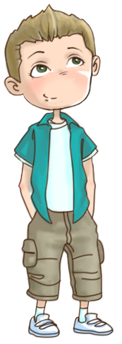
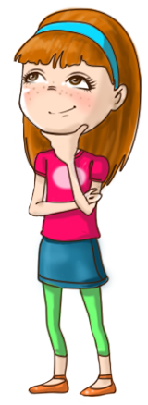
А
За значенням прикметники поділяються на групи:
Якісні
Присвійні
Відносні

Slide 3
Якісні
Позначають ознаку предмета, яка проявляється в більшій чи меншій мірі
Смак, колір, вага, форма
(смачний, зелений, важкий, круглий)

Slide 4
Якісні
Повні
Зелений сад
Ясний місяць
Короткі
Зелен сад
Ясен місяць
Стягнені
Ч.р. Зелений, ясний
Ж.р. Зелена, ясна
С.р. Зелене, ясне
Нестягнені
Ч.р. Зелений, ясний
Ж.р. Зеленая, ясная
С.р. Зеленеє, яснеє
Щелкните левой кнопкой мыши по букве в «облаке», чтобы выбрать вариант ответа

Slide 5
Відносні
Виражають ознаку за відношенням
До іншого предмета (шкільний)
До часу(вечірня розмова)
До матеріалу (глиняний)
До числа (п’ятирічна дитина)
До місця (сільська площа)
До національності (український)

Slide 6
Присвійні
Відповідають на питання чий? чия? чиє? Виражають ознаку за приналежністю чого-небудь особі чи тварині
Софіїні черевики
Вовчий хвіст
Братові рукавиці

Slide 7
Утворення присвійних прикметників
За допомогою суфіксів ин-, їн-мамин,
Маріїн,
За допомогою суфіксів -ів,-їв,-ов:
братів,
Андріїв
За допомогою суфіксів –ач, -яч -ч,
заячий,
вовчий.

Slide 8
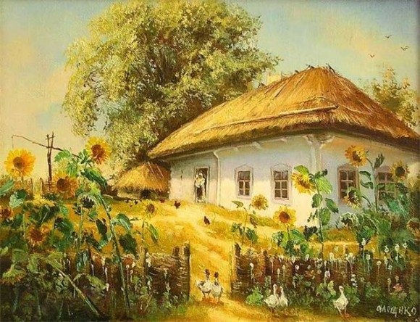
Завдання № 1 Придумати по одному прикметнику кожного розряду до малюнка. Скласти з ними речення.

Slide 9
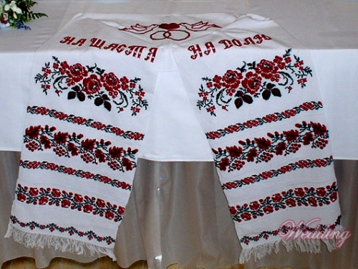
Завдання № 2 Придумати по одному прикметнику кожного розряду до малюнка. Скласти з ними речення.

Slide 10
Завдання 2
Робота з текстом. Виписати прикметники, визначити розряд, до якого кожен з них відноситься.
У кожної людини є свої улюблені речі, предмети – щасливі талісмани, які нагадують про щось добре і світле в житті. Є такі символи і в нашого народу. А ще – улюблені дерева, квіти, тварини. Не можна уявити Україну без верби й калини, золотого соняшника на городі, запашного хліба, вишневого саду. Українська народна символіка відображає основні віхи в житті людини та народу.

Slide 11
1.Дідова хата, Маріїна хустина 2.Добра мама, запашна квітка 3.Міська площа, скляна куля
Завдання №3.
Установіть відповідність між прикметниками та їх групами за значенням
1.Якісні
2.Відносні
3.Присвійні

Slide 12
Зимова пора,ранковий час батьків портфель, заячий хвіст струнка дівчина, зелене листя
Завдання №3.
Установіть відповідність між прикметниками та їх групами за значенням
1.Якісні
2.Відносні
3.Присвійні

Slide 13
Червона троянда,солоний огірок шкільне приладдя,літній вечір, вовчий хвіст, Наталчина вишиванка
Завдання №3.
Установіть відповідність між прикметниками та їх групами за значенням
1.Якісні
2.Відносні
3.Присвійні

